Slide 1
Муниципальное бюджетное дошкольное образовательное учреждение детский сад «Сибирячок» комбинированного вида города Искитима Новосибирской области
Речевое развитие детей дошкольного возраста средствами ТРИЗ – технологии и авторской технологии В.В. Воскобовича
«Коврограф Ларчик»
Составила: воспитатель высшей категории
Кривоносова Н.И.

Slide 2
Прекрасна речь, когда она, как ручеек,
Бежит среди камней чиста, нетороплива,
И ты готов внимать ее поток и восклицать:
«О, как же ты красива!»
Е. Щукина.
Проблемы
Односложная, состоящая лишь из простых предложений речь.
Бедность речи. Недостаточный словарный запас.
Употребление не литературных слов и выражений.
Бедная диалогическая речь: неспособность грамотно и доступно сформулировать вопрос, построить краткий или развернутый ответ.
Неспособность построить монолог: например, сюжетный или описательный рассказ на предложенную тему, пересказ текста своими словами.
Отсутствие логического обоснования своих утверждений и выводов.
Отсутствие навыков культуры речи: неумение использовать интонации, регулировать громкость голоса и темп речи и т. д.
Плохая дикция.

Slide 3
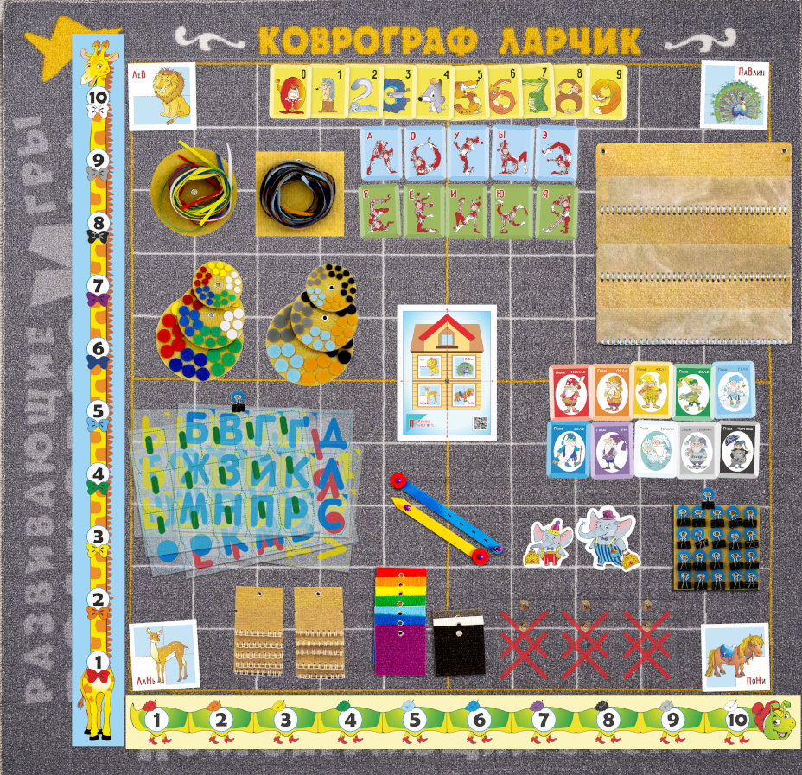
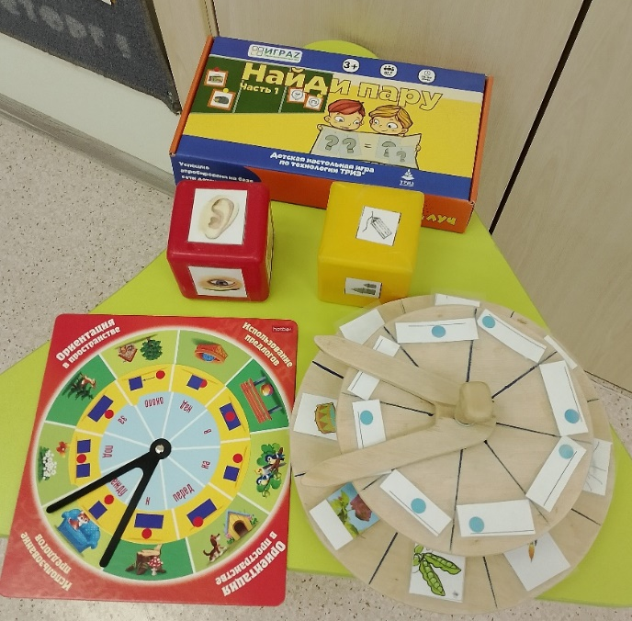
ТРИЗ – технологии
Авторская технология
В.В. Воскобовича
«Коврограф Ларчик»

Slide 4
Задачи:
Образовательные
развивать свободное общение детей с взрослыми и сверстниками;
развивать все компоненты устной речи детей (лексической стороны, грамматического строя речи, произносительной стороны речи; связной речи - диалогической и монологической форм);
способствовать практическому овладению детьми нормами речи.
Развивающие
развивать гибкость, подвижность, системность, диалектичность мышления; поисковую активность, стремление к новизне, творческое воображение;
Воспитательные
воспитывать у дошкольников стойкий интерес и положительное отношение к родной речи, родному языку;
воспитывать у дошкольника интерес и позитивное отношение к окружающему миру, людям, желание быть приятным собеседником в общении с ними.
Для себя поставила основные задачи: Обогащение словаря – вводить в словарь детей существительные, прилагательные , обозначающие признаки предметов. Упражнять детей в умении подбирать слова со сходными значениями (синонимы) и противоположными значениями (антонимы).
Закреплять правильное, отчетливое произношение всех звуков родного языка; умение различать на слух и определять место звука в слове.

Slide 5
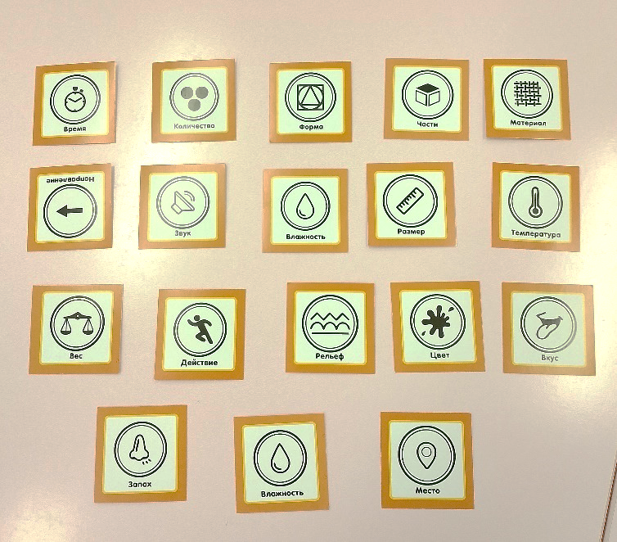

Slide 6
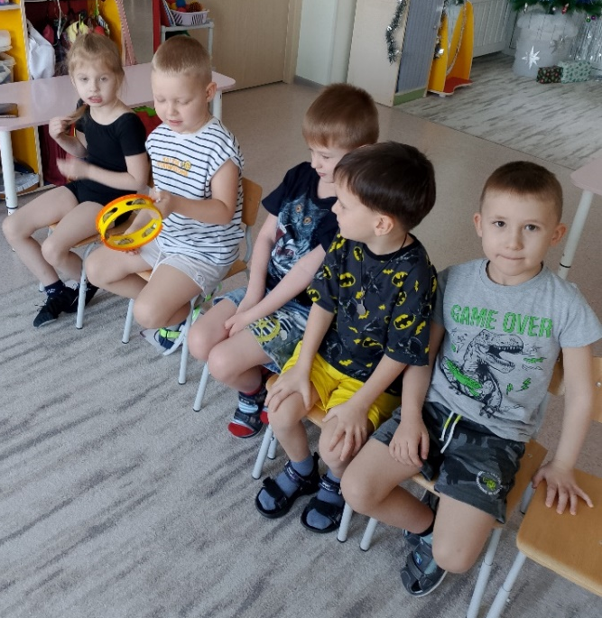
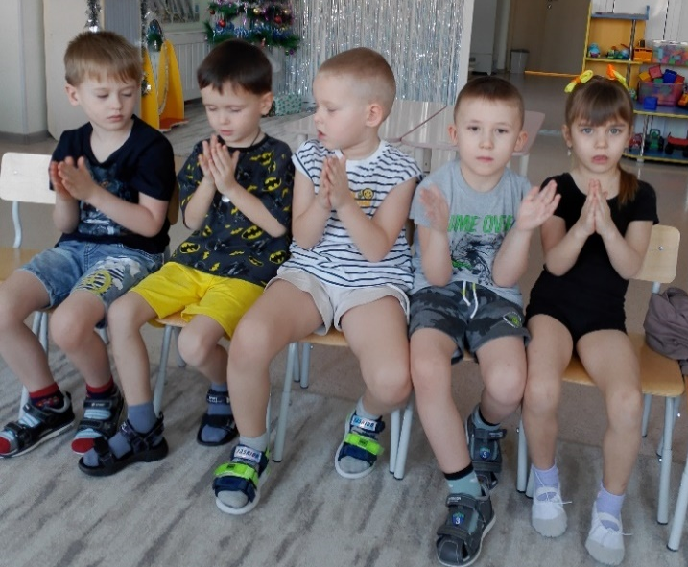
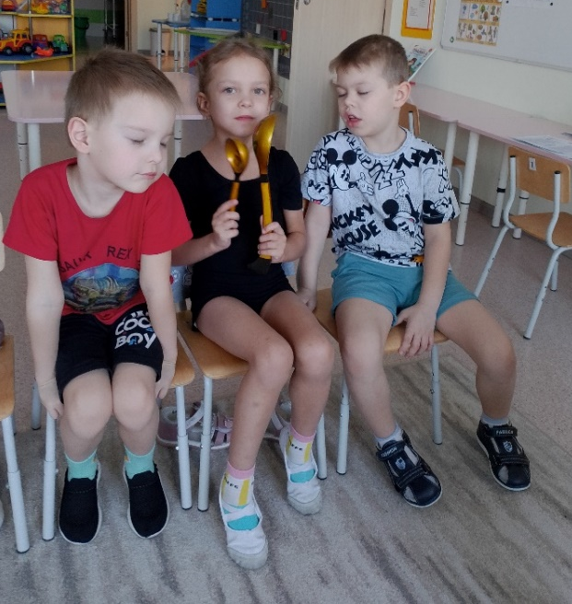
Технологическая карта ознакомления с именем признака «звук» (с 2,5 лет)
Объявить детям, что в гостях у нас имя признака «звук», и мы будем искать его значения в объектах.
2-3 дня в старшей и подготовительной группах.
В течение дня во всех свободных паузах, режимных моментах, на про­гулке ищем значения признака «звук». Например: «Бубен, какой ты по звуку?». Дети прислушиваются к звуку и дают описание: «Бубен по звуку звонкий и громкий».

Slide 7
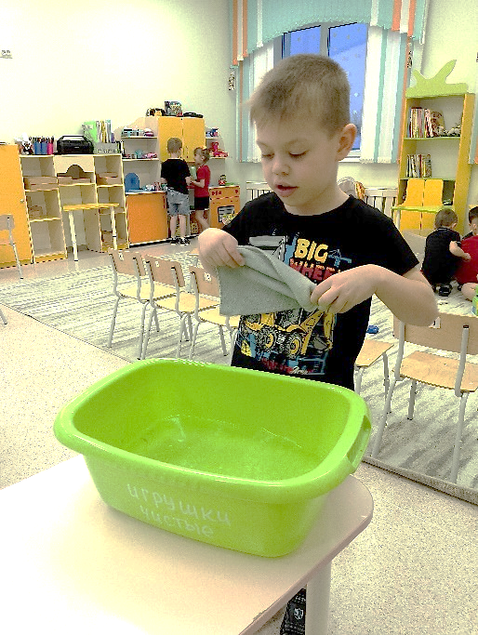
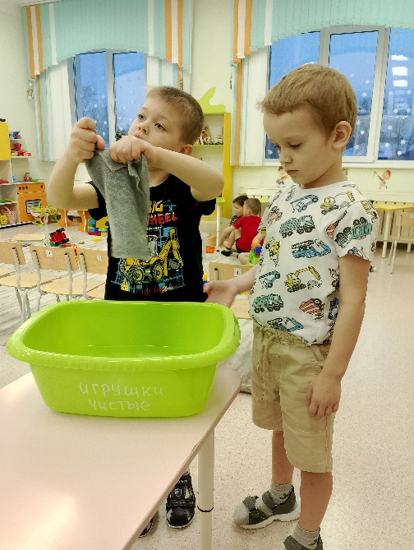
Продолжаем знакомиться с признаками объекта

Slide 8
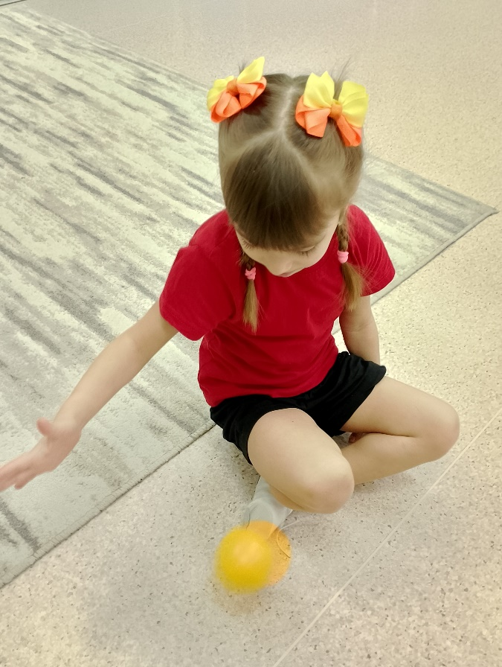
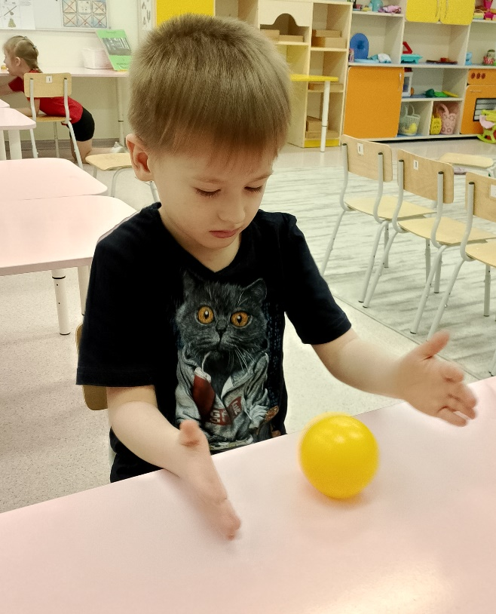
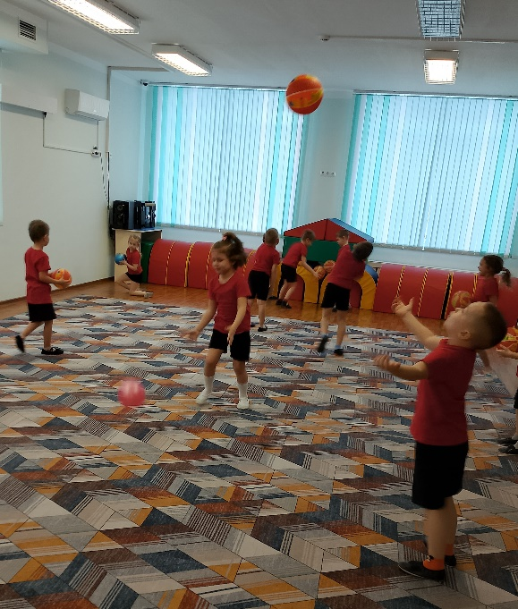
Продолжаем знакомиться с признаками объекта

Slide 9
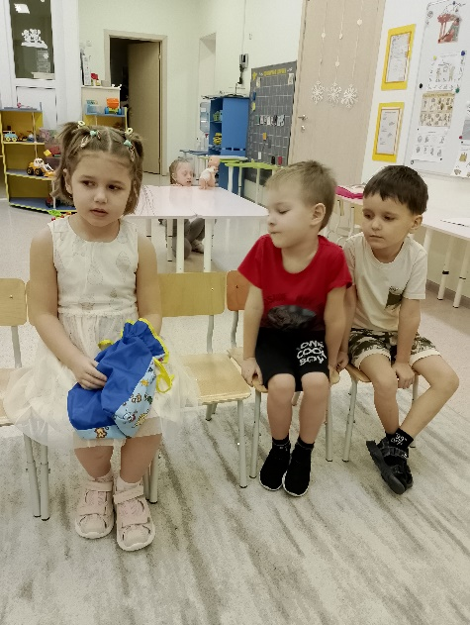
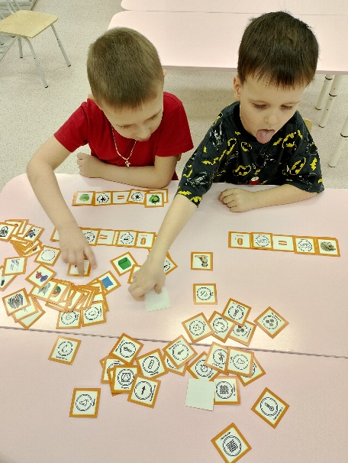
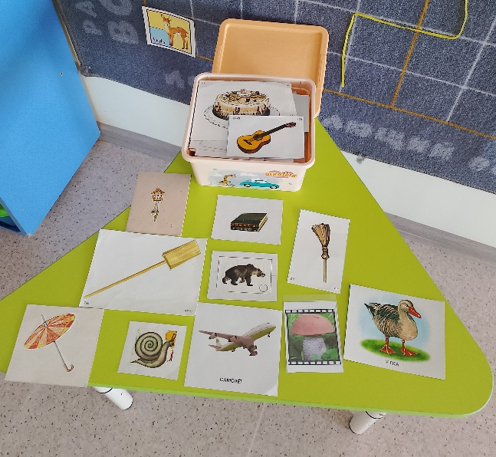
Игры с признаками объектов
Игра «Цепочка»
Игра «Чудесный мешочек»
Настольно-печатная игра
«Найди пару»
Игра «Угадай по описанию»

Slide 10
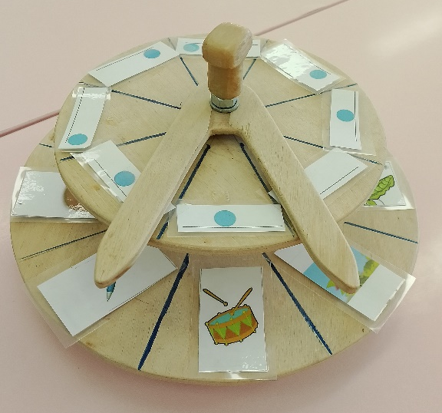
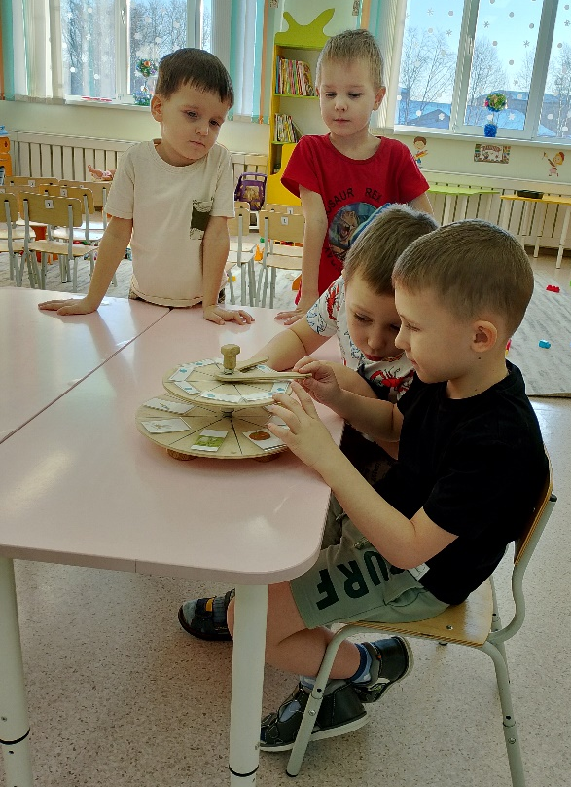
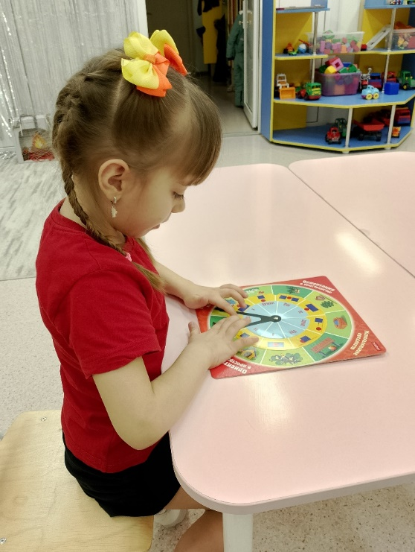
Игры с использованием пособия «КОЛЬЦА ЛУЛЛИЯ»

Slide 11
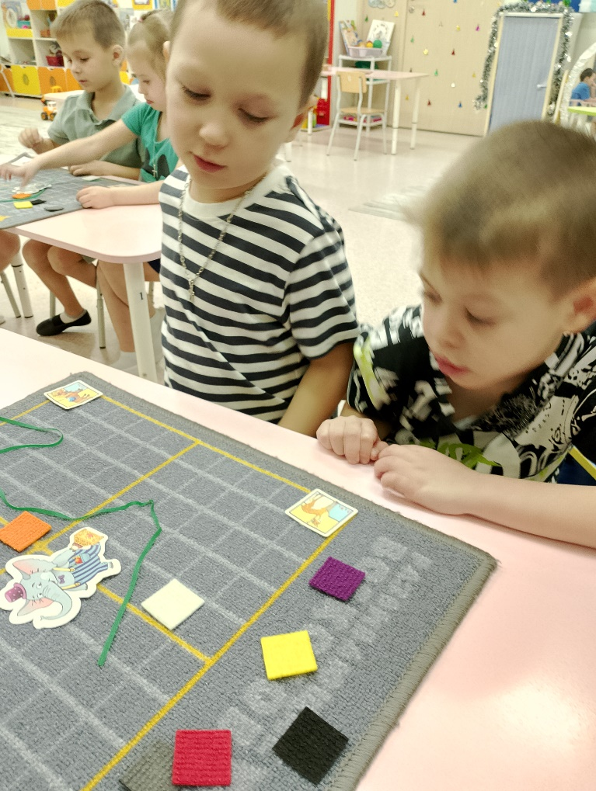
Коврограф «Ларчик»
Игра «Дорожки»
Игра «Расскажи сказку»
.

Slide 12
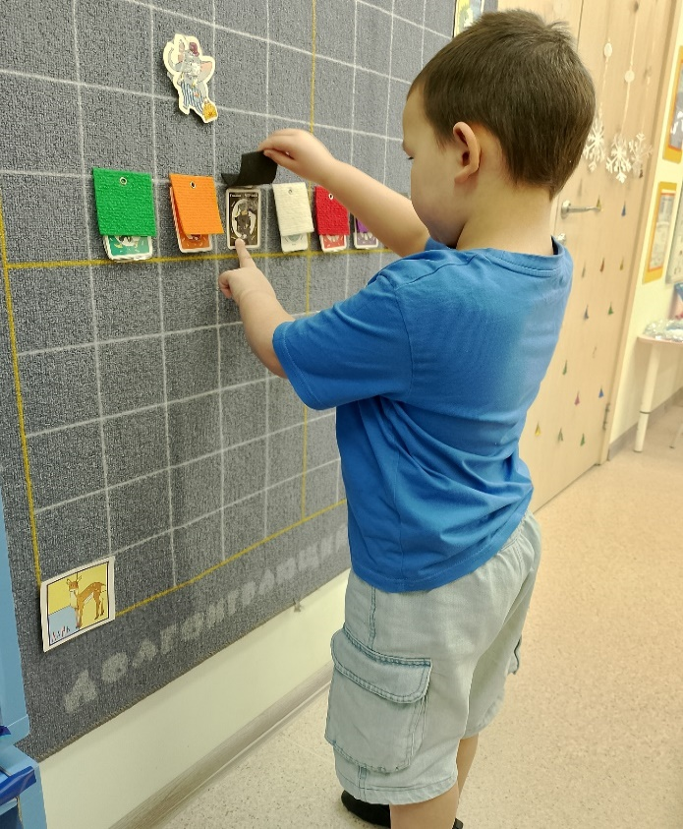
Игра «Тук-тук»

Slide 13
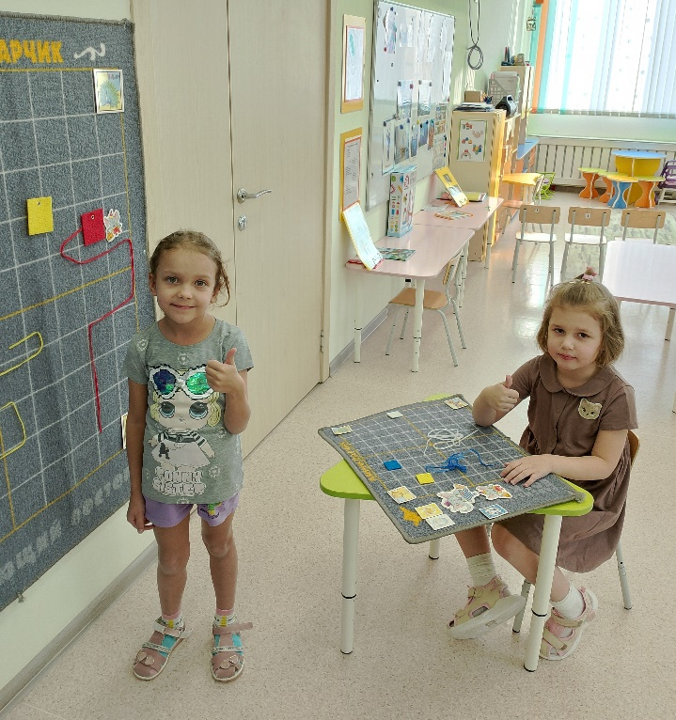
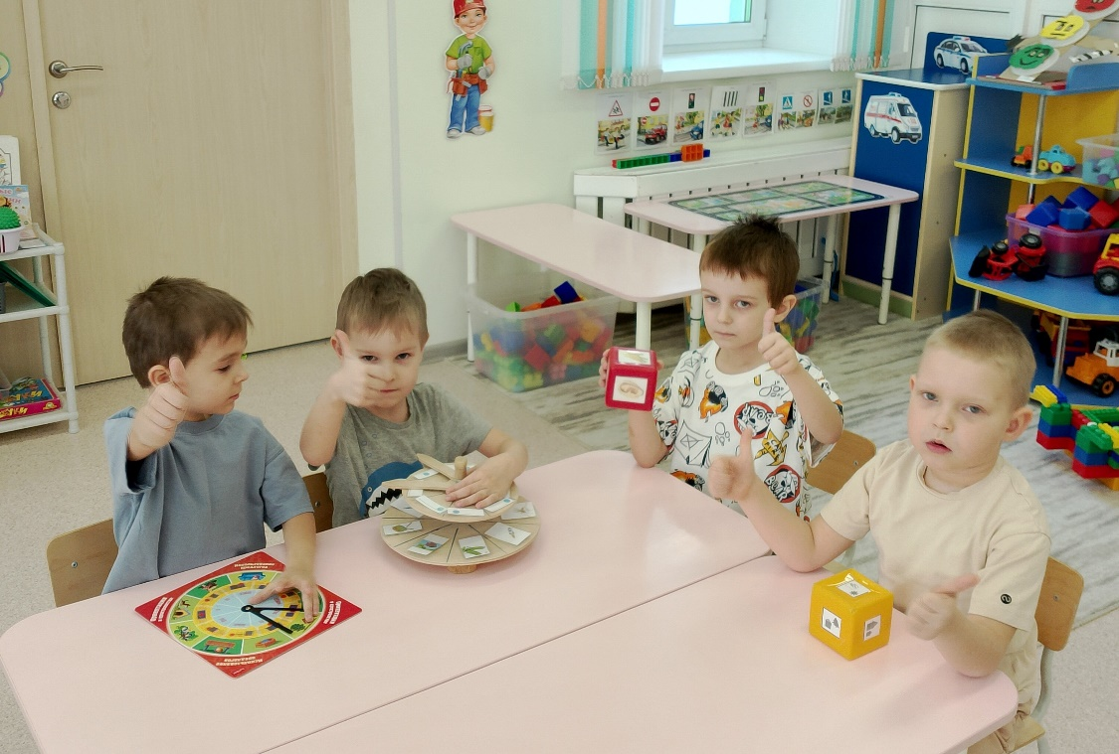
Планируемые результаты
К концу года планирую, что дети нашей группы будут самостоятельно использовать схемы всех имен признаков и находить значение этого признака в окружающих предметах.
Дети начнут использовать более точные, выразительные слова, словарь обогатится синонимами.
Появится интерес к слову. Дети начнут задумываются над смыслом слов, подбирать наиболее точные выражения.

